Slide 1
中东呼吸综合征（MERS）疫情及应对
中国疾病预防控制中心
卫生应急中心
2015-6-18

Slide 2
提 纲
MERS基本知识
全球最新疫情信息
韩国疫情进展
韩国-WHO联合考察团结论和建议

Slide 3
MERS基本知识

Slide 4
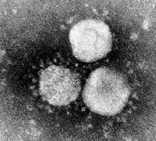
冠状病毒概述
属巢状病毒目，冠状病毒科
冠状病毒主要分为α，β、 γ三个组
α，β组仅对哺乳动物致病，γ组主要引起鸟类感染
人类冠状病毒主要通过直接接触分泌物或经气溶胶、飞沫传播。也有证据表明可经粪口途径传播

Slide 5
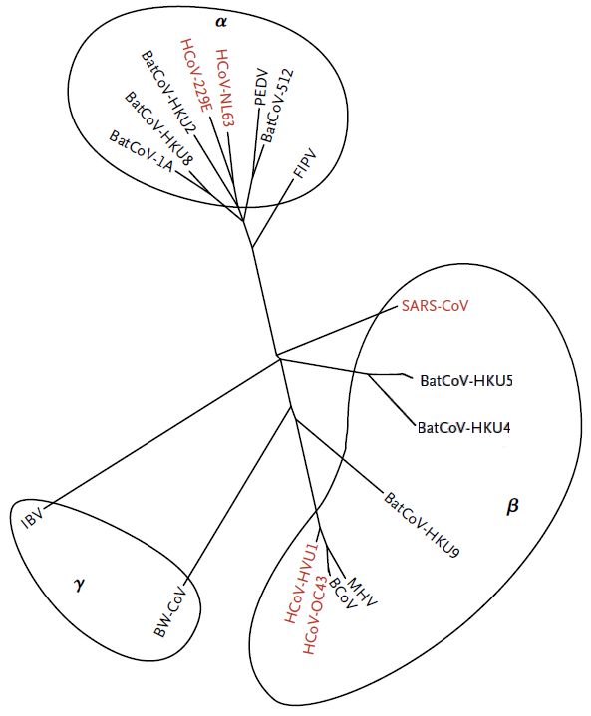
人类冠状病毒感染
人类冠状病毒感染一般表现为上呼吸感染和/或消化道症状。
  严重病例多见于婴幼儿、老人和免疫功能低下人群
常见有5种人类冠状病毒
  HCoV 229E, HCoV OC63: 感冒
  HCoV NL63: 上呼吸道感染
  HCoV HKU1, SARS-CoV: 肺炎
冠状病毒分布于全球。在温带气候地区，冠状病毒的呼吸道感染主要发生在冬季。秋季和春季会略有升高。

Slide 6
中东呼吸综合征冠状病毒（MERS-CoV）
首例报告的沙特病例的病毒基因序列于2012年9月下旬上传到GenBank，是从人类分离到的第一株属于β属C系的病毒
MERS-CoV和蝙蝠的冠状病毒（BatCoV HKU4, HKU5）较为接近，基因组相似性均为70.1%。
MERS-CoV与SARS基因组相似性为54.9%。
2013年5月23日，WHO将该病毒命名为中东呼吸综合征冠状病毒（Middle East Respiratory Syndrome Coronavirus，简称为MERS-CoV）

Slide 7
传染源
确切的传染源尚不完全清楚
支持骆驼是人类感染可能来源的假设
  在患者曾接触暴露过的骆驼中检出MERS-CoV的频率
  血清学调查数据表明MERS-CoV在骆驼间广泛传播
  在同一区域人和骆驼直接或间接接触的频率
  在同一区域采集的人源病毒和骆驼源病毒相似
  可能还存在其他宿主，但到目前为止，对山羊、牛、绵羊、水牛、猪和野生鸟类等动物的MERS-CoV抗体检测，并无阳性发现
虽然蝙蝠可能是病毒的宿主，但从流行病学角度来看，人类感染的传染源更可能是骆驼
病人可作为传染源，导致续发病例发生
传染源：中东地区-单峰骆驼和病人；其他国家-病人

Slide 8
传播途径
受感染动物可通过鼻腔和眼睛分泌物、粪便、奶和尿排出病毒，在其组织器官和肌肉也可发现病毒存在，但具体从动物到人的传播途径尚不清楚。
人与人之间可能主要通过无防护的密切接触进行传播。

Slide 9
易感人群
人群普遍易感
研究表明，与骆驼有密切接触的人（如农场工人、屠宰场工人和兽医等）感染该病毒的风险较大。
患有糖尿病、肾衰、慢性肺部疾病和免疫功能低下者易发展为中东呼吸综合征重症病例。

Slide 10
潜伏期及传染期
潜伏期为2-14天，常见为5-6天。
患者出现症状后可排出病毒，传染期持续时间不明。
潜伏期病人不具有传染性。
无症状患者可能不具有传染性。

Slide 11
临床表现
无特异性的临床症状或体征。临床可表现为重症、轻症和无症状感染。
通常表现为肺炎等急性呼吸道感染，伴发热、咳嗽、气短，但起病急，病情进展迅速；
  可发展为肺水肿、急性呼吸窘迫综合征（ARDS）、感染性休克等
  可出现肾衰、心包炎、弥散性血管内凝血（DIC）等并发症，甚至死亡。
  也有病例出现腹泻等胃肠道症状，或仅表现为普通感冒症状。
二代病例往往比原发病例症状轻，很多二代病例为轻症、无症状感染。

Slide 12
治疗和预防
目前无特异性抗病毒药物和治疗方法。
  在对症治疗的基础上，防治并发症，并进行有效的器官功能支持。
  实施有效的呼吸支持（包括氧疗、无创／有创机械通气）、循环支持和肾脏支持等。
目前尚无可用的疫苗。

Slide 13
全球最新疫情信息

Slide 14
MERS全球疫情概况（ WHO,截止2015年6月16日）
截至2015年6月16日，WHO网站共公布中东呼吸综合征确诊病例1321例，其中466人死亡（病死率35.3%）
  67.9%男性(N=1386),男941（ECDC）
  66%男性（N=1165）（WHO)
  年龄中位数为49岁（9个月-99岁，N=1172）
病例分布在25个国家
  中东地区（10个）：沙特阿拉伯、阿联酋、卡塔尔、约旦、阿曼、科威特、也门、埃及、伊朗、黎巴嫩；
  欧洲（8个）：意大利、法国、德国、英国、希腊、荷兰、奥地利、土耳其；
  亚洲（4个）：马来西亚、菲律宾、韩国、中国；
  非洲（2个）：突尼斯、阿尔及利亚；
  北美洲（1个）：美国。
  超过86.6%的病例发生在中东地区，超过77.6%的病例发生在沙特。

Slide 15
MERS输出病例
有输出病例的国家或地区
  沙特、阿联酋、卡塔尔、约旦、韩国
在中东地区外有输入病例的国家中
  目前英国、法国、突尼斯报告发生了二代病例
  韩国报告发生了四代病例
所有中东地区外的病例，发病前均有中东的旅行或居住史，或与指示病例有流行病学关联

Slide 16
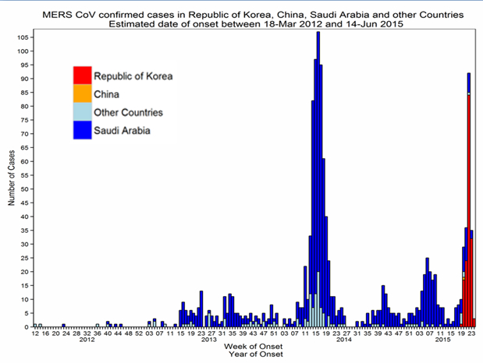
MERS报告病例发病曲线（WHO，2015年6月14日）

Slide 17
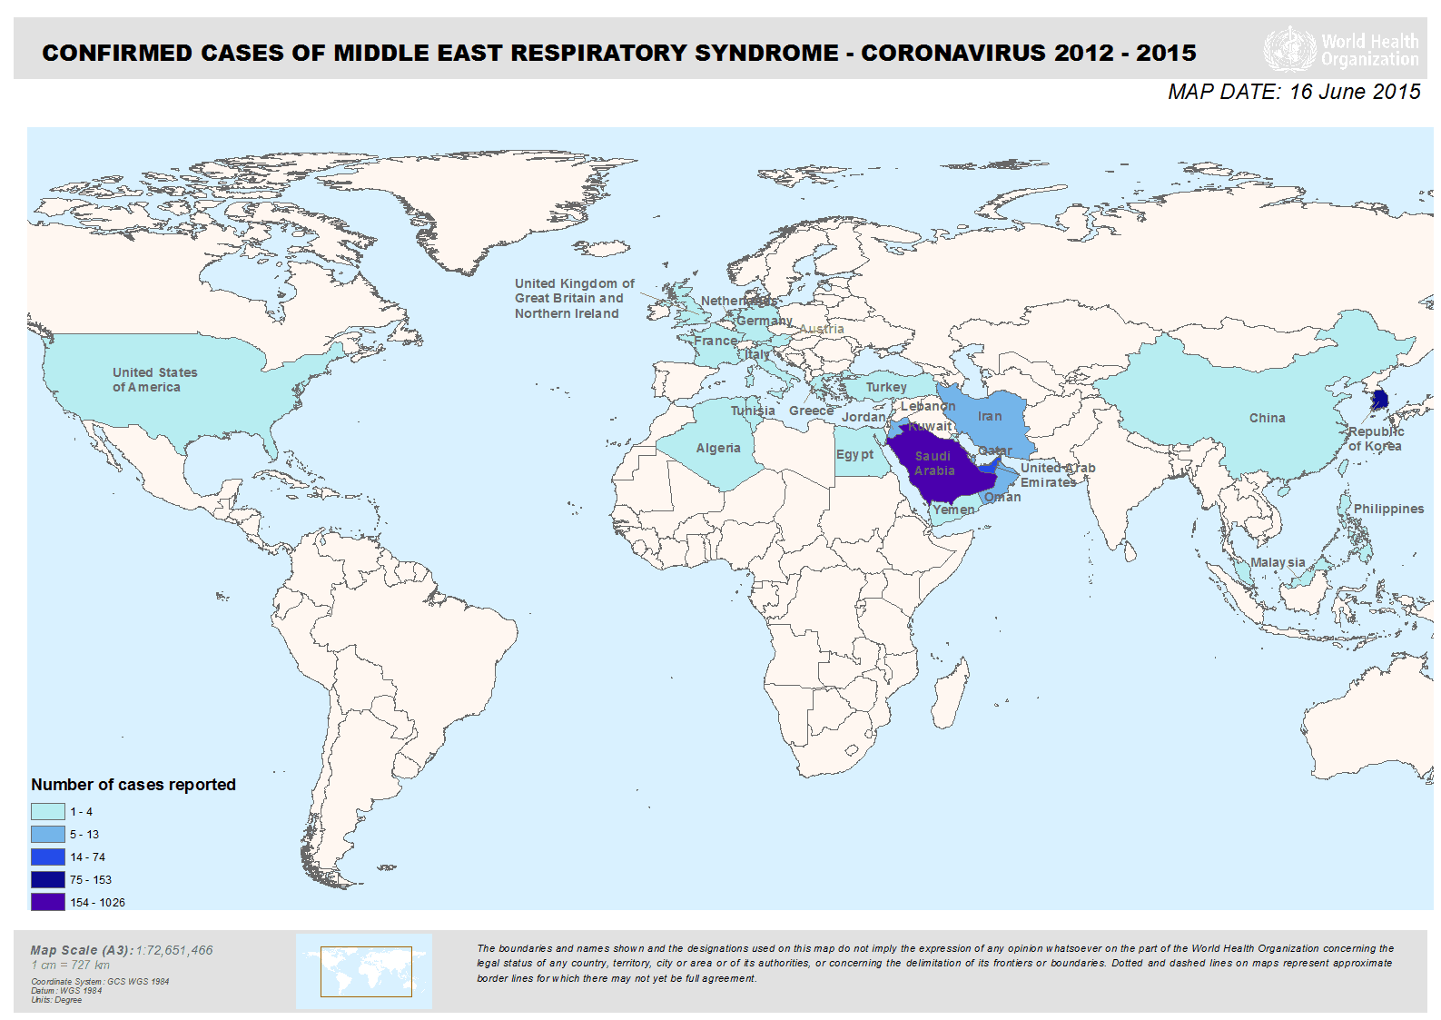
图片来自：WHO

Slide 18
韩国疫情进展

Slide 19
韩国疫情概况
截止2015年6月18日，韩国共报告165例确诊病例，其中中国确诊1例
死亡23人，出院24人，住院治疗118例
共有4个省份（首尔、京畿道、忠清南道、大田广域）10个区域的15家医院报告了确诊病例
  病例构成
    在医院就医的其它疾病患者77名（47%）
    家属/探视者58名（36%）
    医院工作人员30名（18%）
  韩国共隔离6729名密切接触者，已有4492人完成14天医学观察。

Slide 20
病例传播代数
二代病例30例（包括中国输入病例）
三代病例122例
四代病例10例
2例病例感染来源及代数不详
尽管目前韩国的疑似病例定义包括了有中东旅行史的病例，但截至目前，韩国所有的确诊病例都和指示病例有流行病学关联

Slide 21
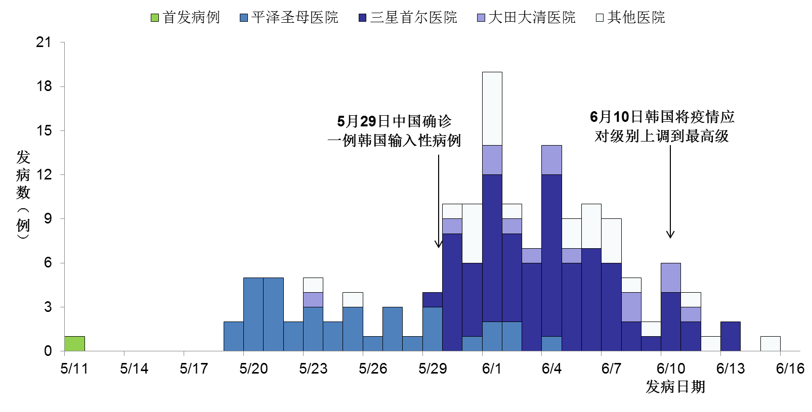
韩国MERS确诊病例发病曲线
（按就诊医院，N=155）

Slide 22
世界卫生组织-韩国联合考察团
结论和对韩国政府的建议

Slide 23
考察结论-1
此次暴发源于中东旅行归来的单个病例，通过院内感染和病例的活动扩散。
病例仍在持续报告，但有下降趋势，可能与强有力的密切接触者追踪、医学观察和隔离措施有关。扩大的实验室检测有利于这些措施的实施。但是，仍需几周来确定措施的效果，以判断疫情是否已完全被控制。

Slide 24
考察结论-2
韩国的MERS传播模式和中东地区以前的暴发类似，病毒没有发生导致传播能力加强的变化，造成比预期严重的传播原因可能和下列因素有关：
  大部分医务人员对MERS不熟悉，且没有做好应对准备
  感染预防和控制措施不理想。
  急诊室和病房过于拥挤，促进了院内感染的发生和发展
  韩国人“购物式就医”的习惯,即每次生病后要到多个医疗机构就诊。
  亲朋好友到医疗机构陪护、探视病人的习俗。

Slide 25
考察结论-3
病例数的迅速增加导致了疾病更容易传播的很多推测，目前为止要做出确定结论还为时过早，但目前可以观察得出
  尚无很强的证据表明，病毒已经变得更易于传播。
  此次暴发的流行病学特点类似于中东地区与医院相关的MERS暴发，但是，此次考察未能明确，环境污染、通风条件不良或者其他因素是否也影响了暴发的发生。迫切需要在后续的调查中回答这些问题。
尽管目前为止尚无证据表明，韩国发生了持续的社区传播，但仍需持续监测。由于此次暴发规模大且复杂，预期会有更多病例出现，政府应继续采取强有力的疾病控制、监测和预防措施，直到疫情完全结束。

Slide 26
给韩国政府的建议-1
应立即加强全国所有医疗机构的感染预防和控制措施。
对所有表现为发热或呼吸道症状患者，应询问其曾否和中东呼吸综合征病人接触，是否到过任何一个治疗中东呼吸综合征病人的医疗机构，以及发病前14天有没有中东旅行史。如有其中任何一种情况，应及时向卫生主管部门报告，并在其确诊前作为疑似病例管理。
密切接触者在医学观察期间不应旅行。

Slide 27
给韩国政府的建议-2
强烈建议考虑学校复课，因为不论在韩国或其他地方，学校与中东呼吸综合征冠状病毒的传播没有关联。
为阻止更多病例出现，最重要是所有卫生部门持续落实如下防控措施：
  及早完整的识别和调查所有密切接触者；
  严格地检疫/隔离和监控所有接触者和疑似病例；
  全面落实感染预防和控制措施；
  阻止感染者和接触者旅行，特别是国际旅行。

Slide 28
给韩国政府的建议-3
必须充分动员地方政府参与对抗这场庞大而复杂的疫情。
在落实疾病预防和控制措施时，采取措施加强国内和国际的信心和信任，最重要的行动是改善风险沟通。韩国卫生和福利部应定期更新流行病学情况、调查和疾病控制措施信息（以韩语和英语）；
动员更多人员参与和响应，舒缓防疫工作中出现的人资压力。
应指定定点医院以安全地分流和进行疑似病例评估。这将需要训练有素的人员，设备管理，以及与公众沟通；

Slide 29
给韩国政府的建议-4
完成填补关键性知识空白的综合性调查研究，包括血清流行病学研究，并将结果尽快进行广泛的分享。
韩国也应确保能在未来疫情中作出更佳反应，尤其加强处理严重传染病所需的医疗设施，包括增加负压隔离病房数量；考虑如何减少“购物式就医”的做法；培养更多感染预防与控制专家、传染病专家、流行病学专家和风险沟通专家；投放资源加强公共卫生能力和领导力，包括韩国疾病控制和预防中心（KCDC）。

Slide 30
WHO就MERS举行国际卫生条例突发事件委员会
第九次会议
2015年6月16日，国际卫生条例突发事件委员会就MERS举行第九次会议
  就MERS是否构成国际关注的突发公共卫生事件提出意见
  并提出公共卫生措施建议
结论
  目前情况尚不满足“国际关注的突发公共卫生事件”的条件。
建议
  世卫组织不建议实行任何旅行或贸易限制措施，并认为目前不需要在入境口岸进行筛查。使来往于疫区的旅行者加强对中东呼吸综合征及其症状的认识是较好的公共卫生措施。

Slide 31
谢 谢！

